Slide 1

Презентация к уроку по учебному предмету «Окружающий природный мир» в 3 классе (УО вар.II) на тему:
«ЗИМНИЕ ЗАБАВЫ»
Составила учитель ГБОУ школы№7
Красносельского района г. Санкт-Петербурга
Пожарская Ольга Александровна

Slide 2
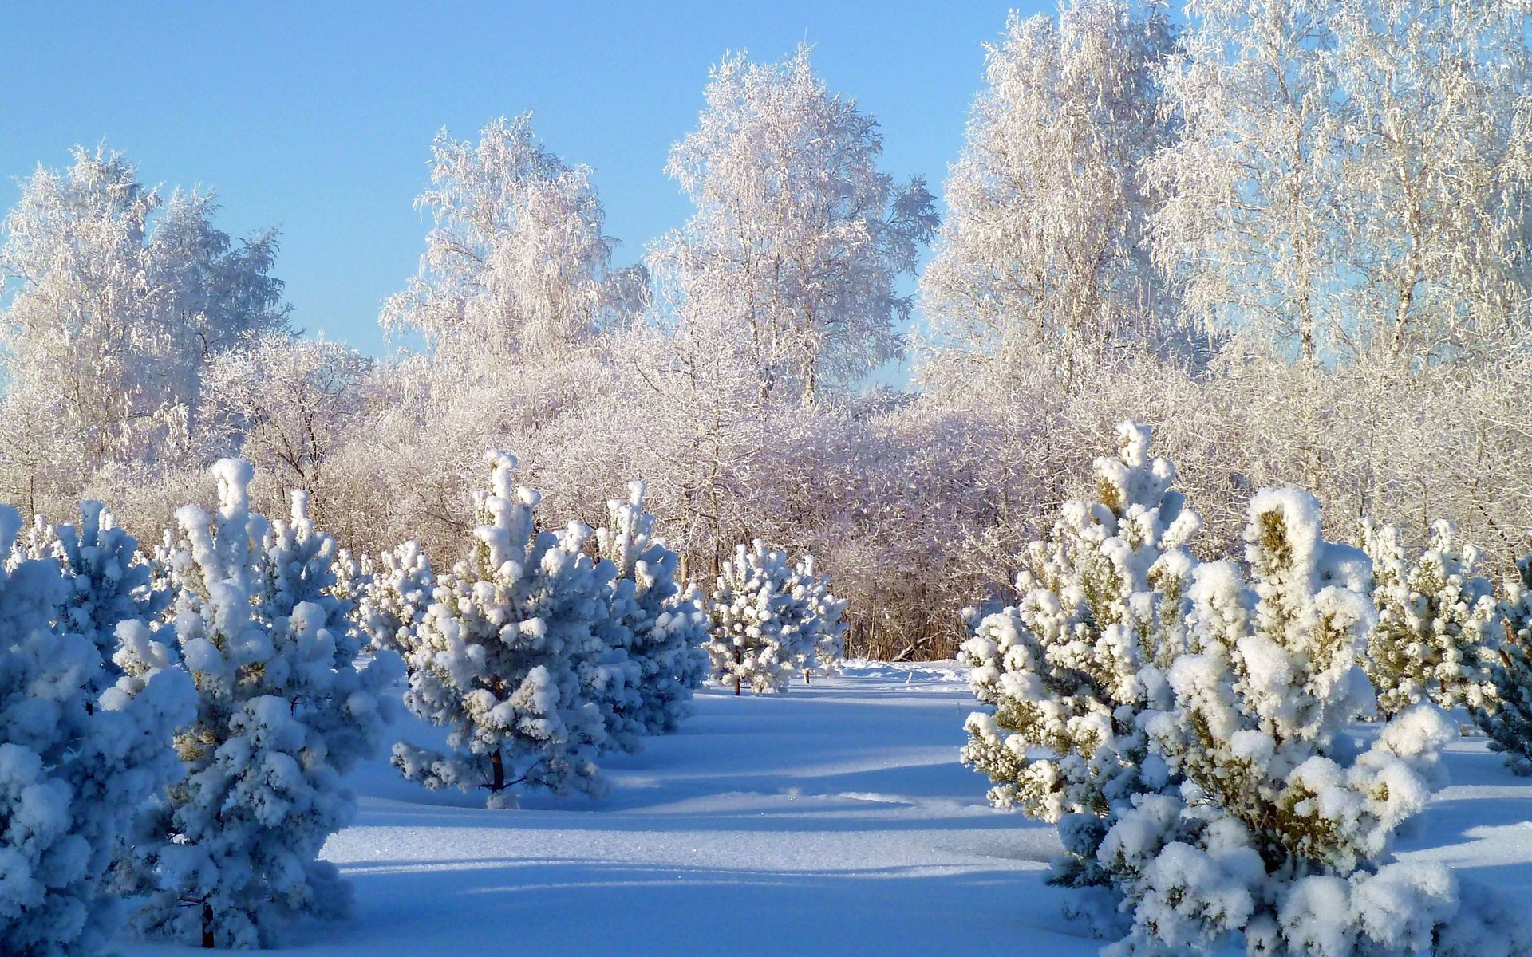
Какое чудесное время года зима!

Slide 3
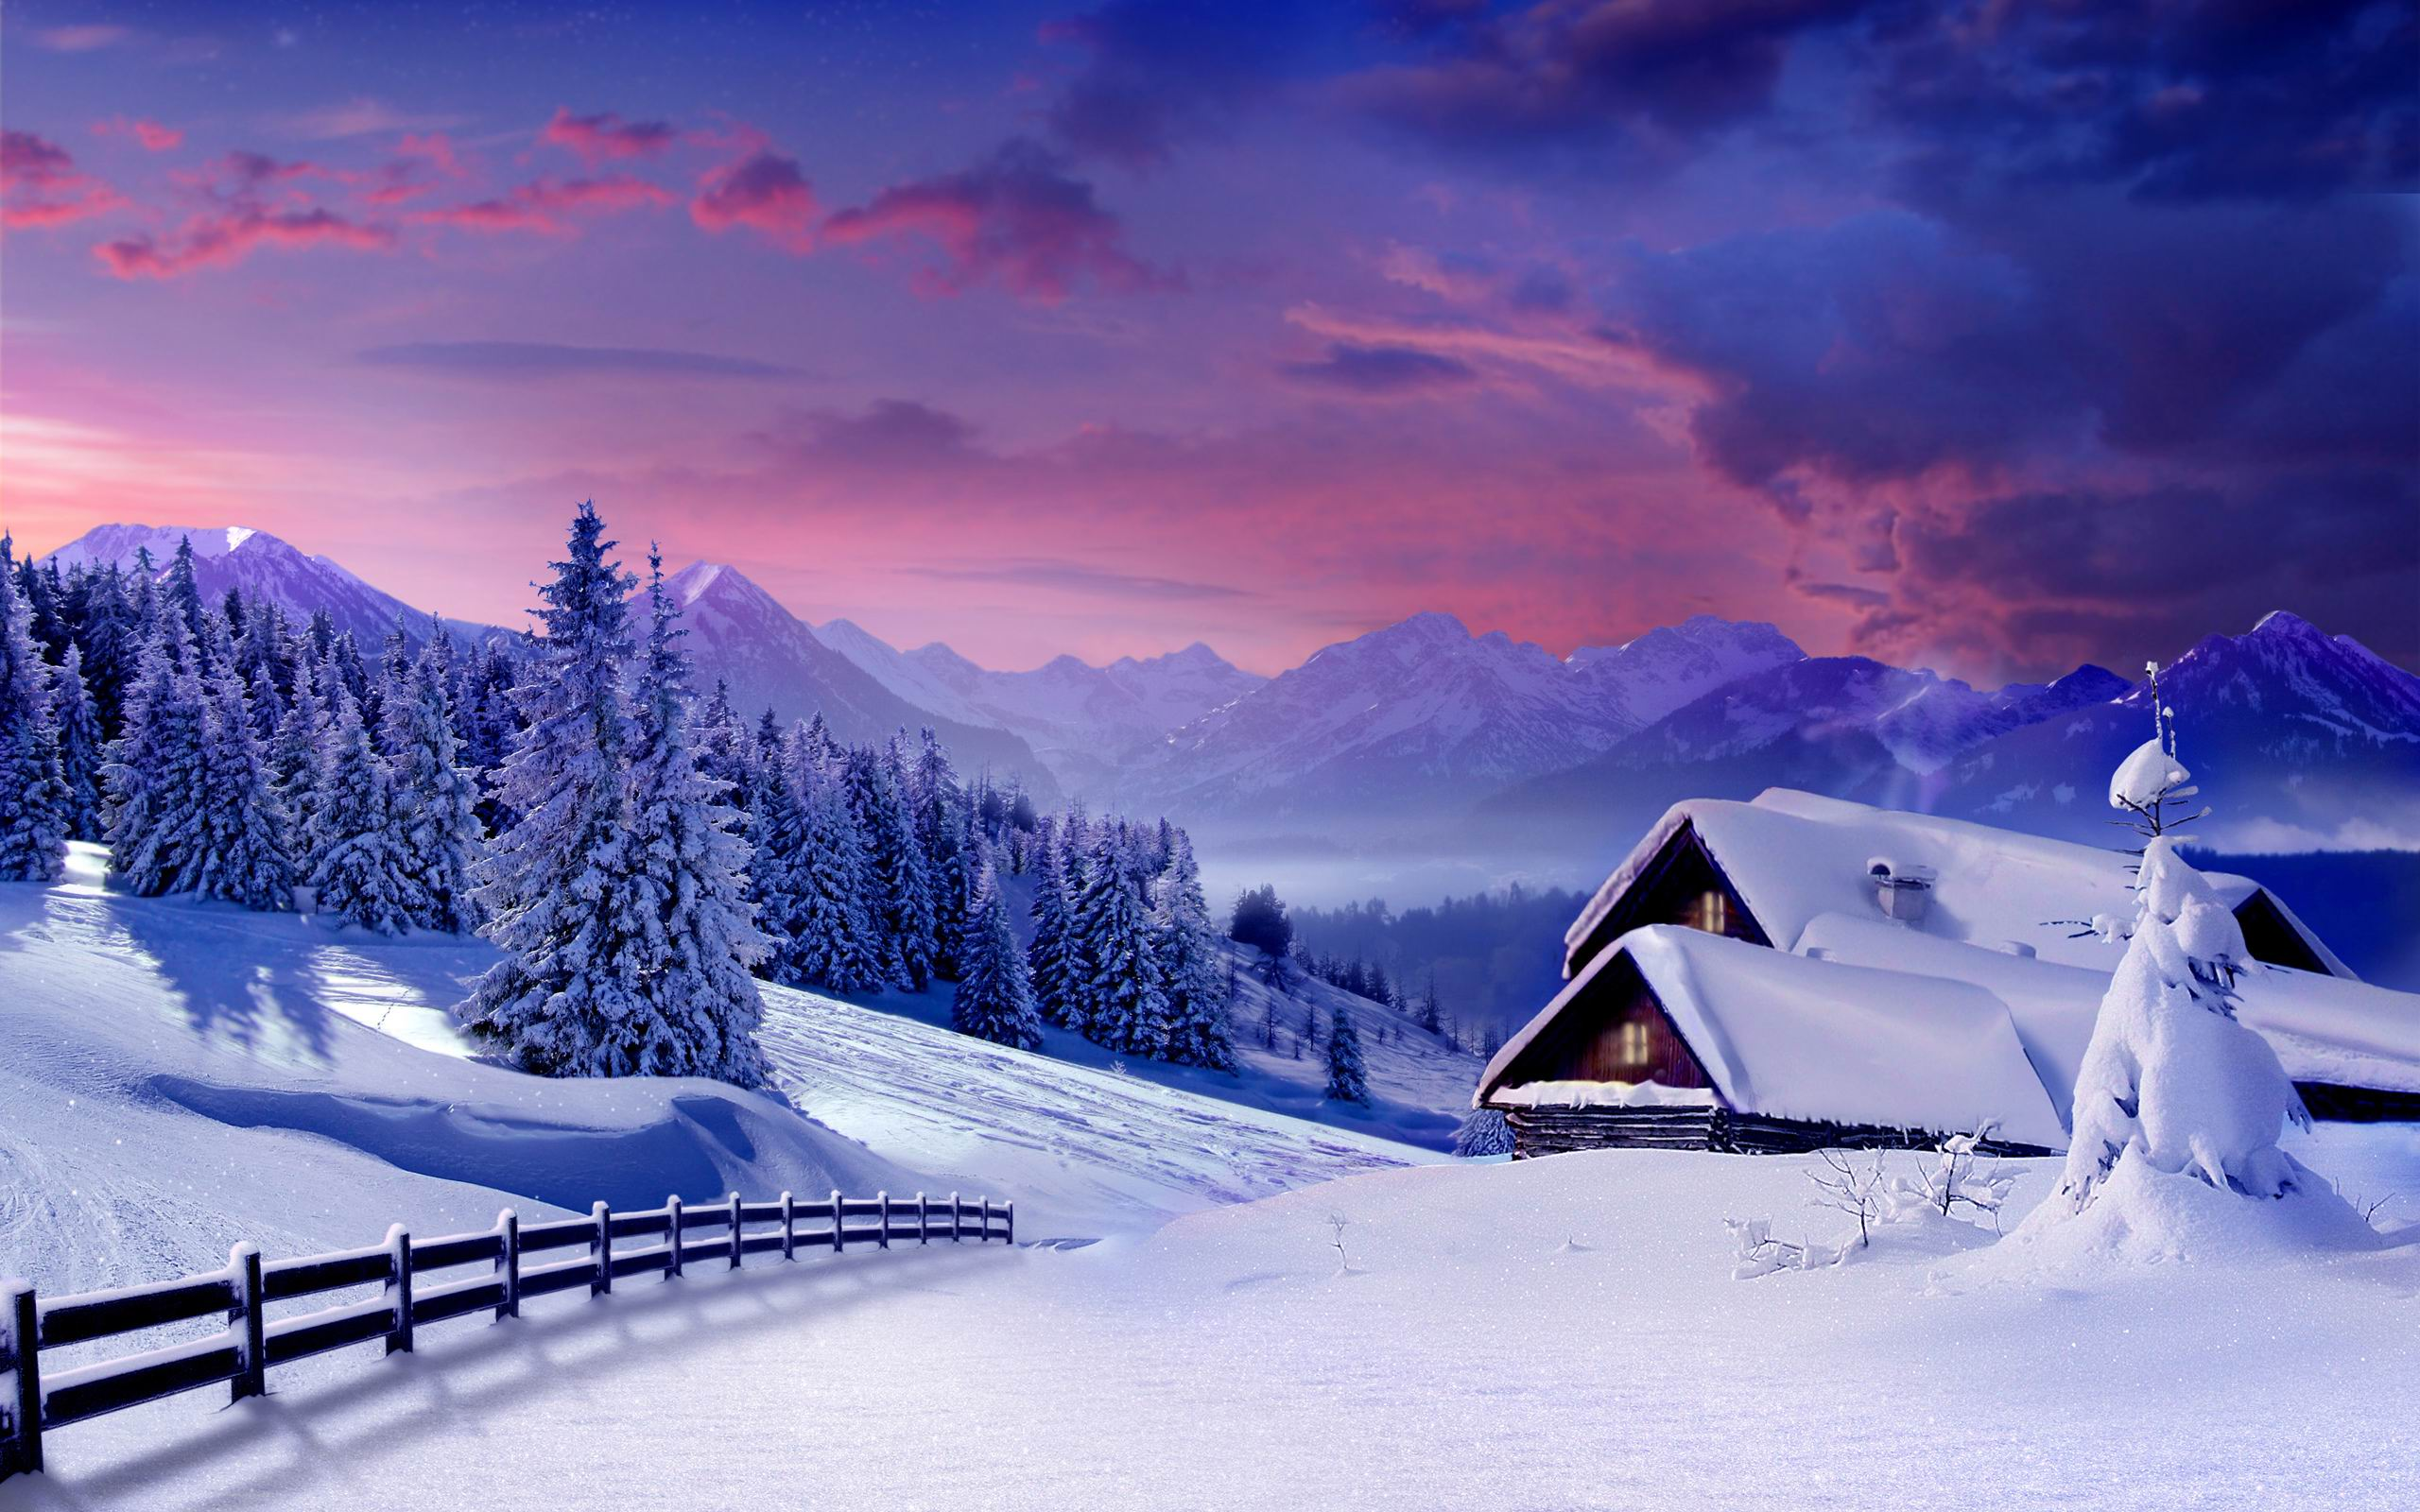
МА-МА-МА-НА ДВОРЕ ЗИМА

Slide 4

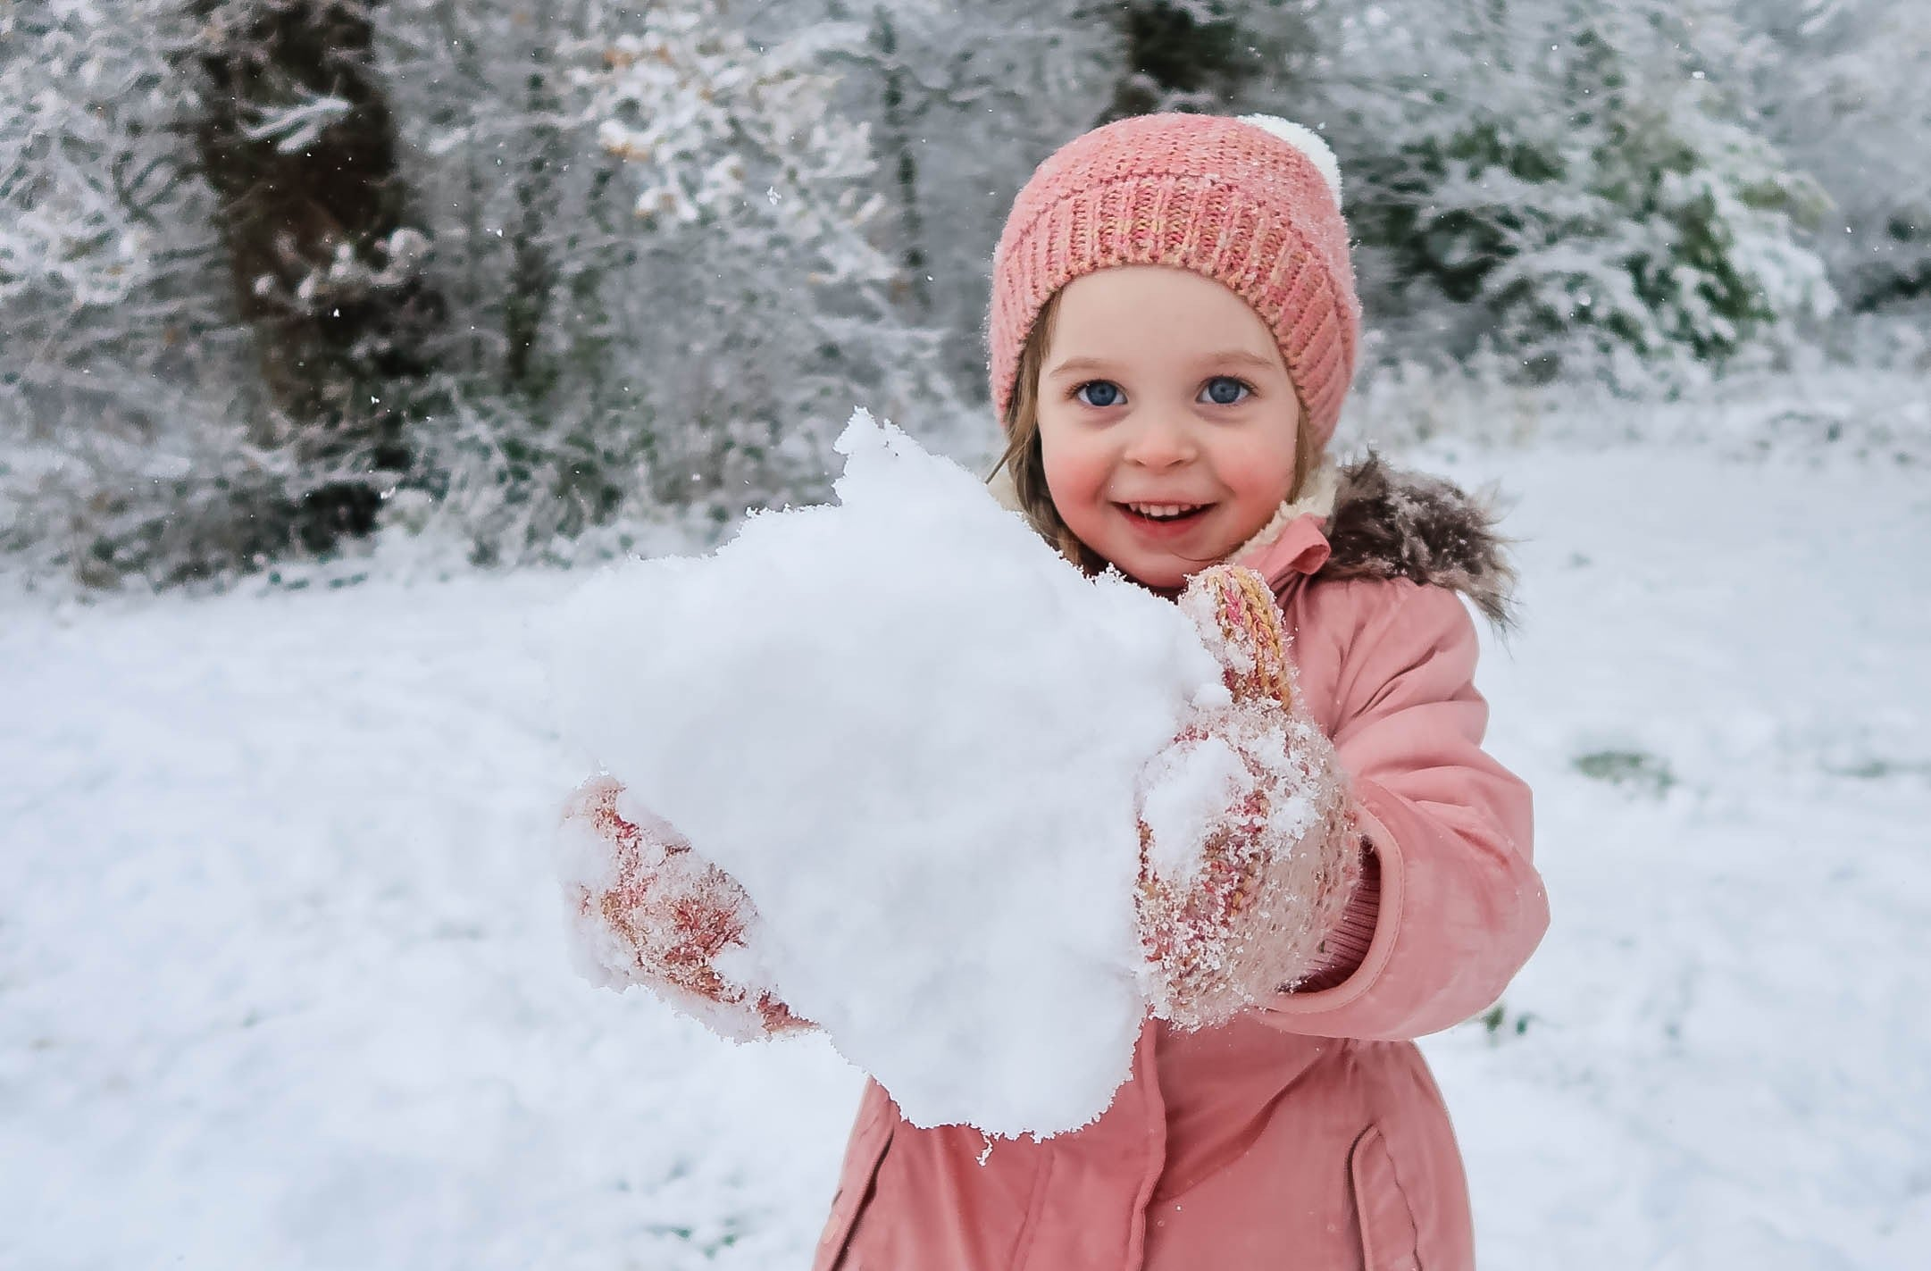
МЫ- МЫ-МЫ – ДОЖДАЛИСЬ ЗИМЫ

Slide 5
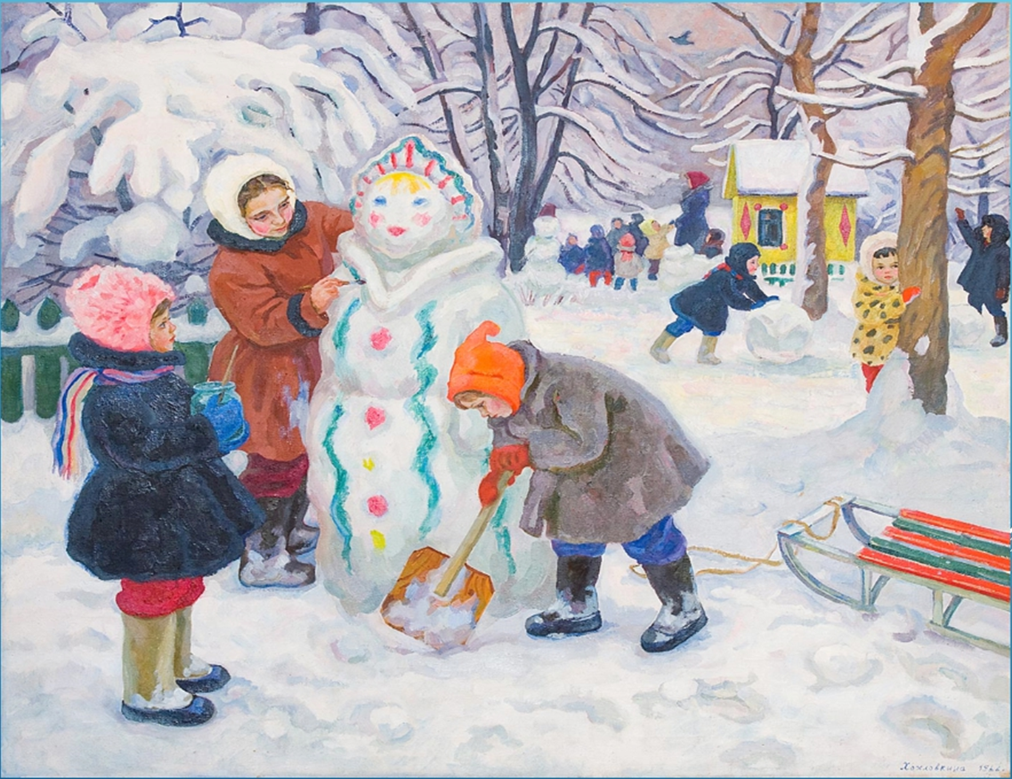
ОМ- ОМ-ОМ –
СЛЕПИМ СНЕЖНЫЙ КОМ

Slide 6
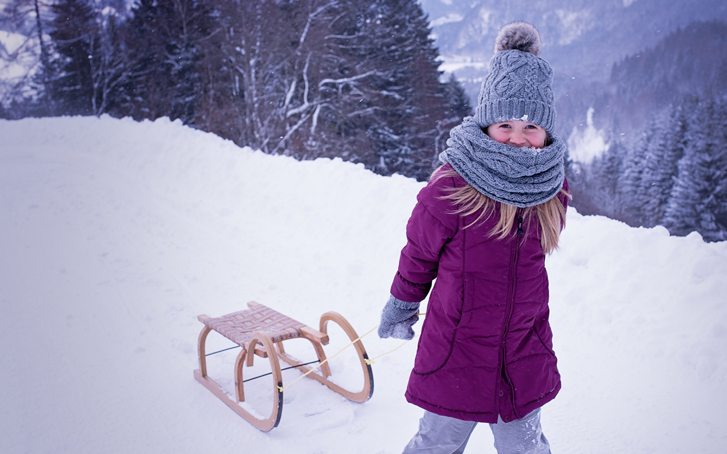
НУ-НУ-НУ-
САНОЧКИ ТЯНУ

Slide 7
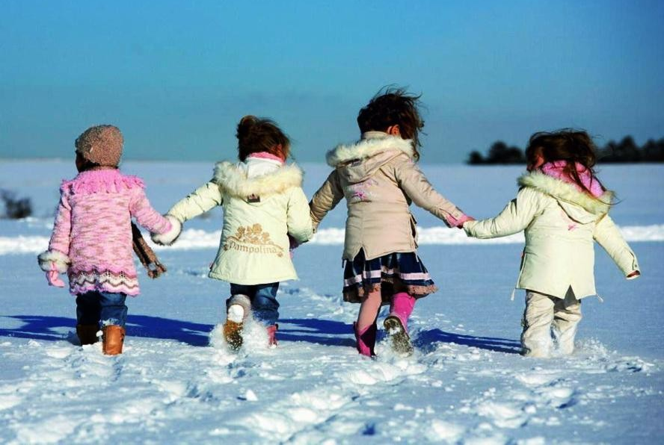
ДЫ-ДЫ-ДЫ-
НА СНЕГУ СЛЕДЫ

Slide 8
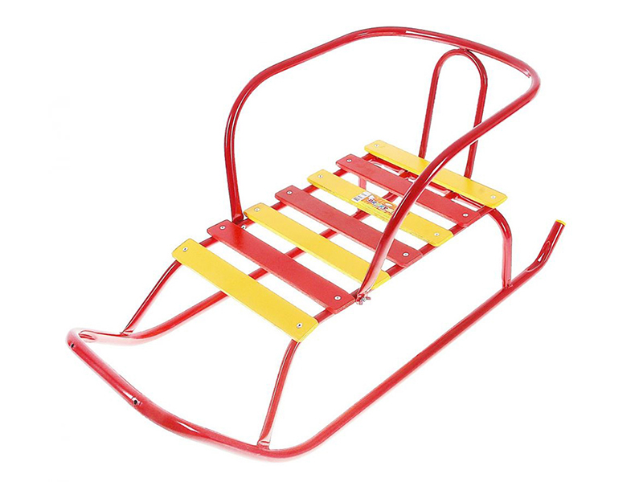
САНКИ
-С горки сами вниз летят,
А на горку не хотят,
Надо в горку за веревку
Каждый раз тянуть назад.

Slide 9
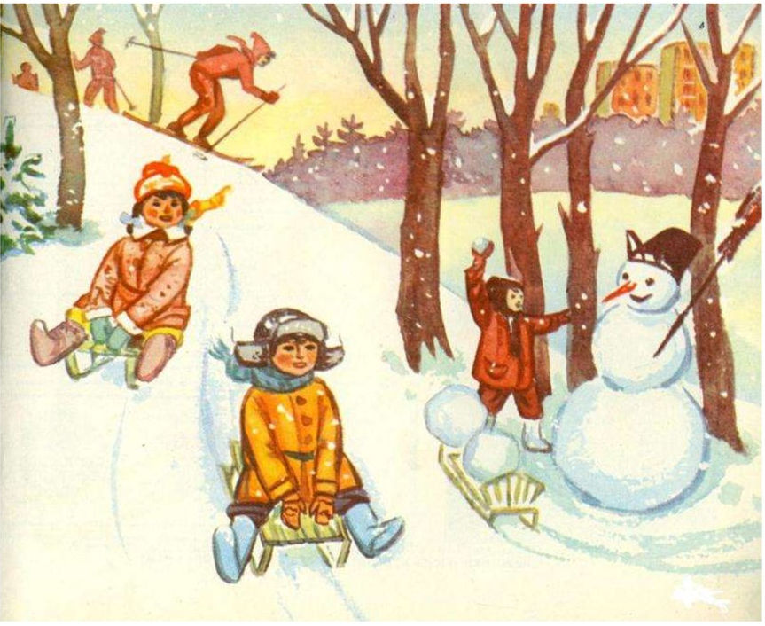
КАТАНИЕ НА САНКАХ

Slide 10
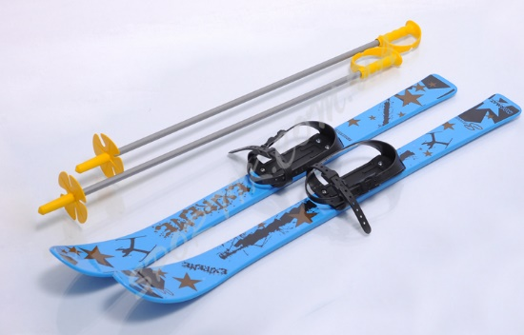
ЛЫЖИ
Две дорожки вслед за мной
В горку тихо поднимаюсь,
Вниз стремительно спускаюсь.
Палки по бокам «летят»,
Если надо ,тормозят.
Финиш стал гораздо ближе,
Приведут к победе…

Slide 11
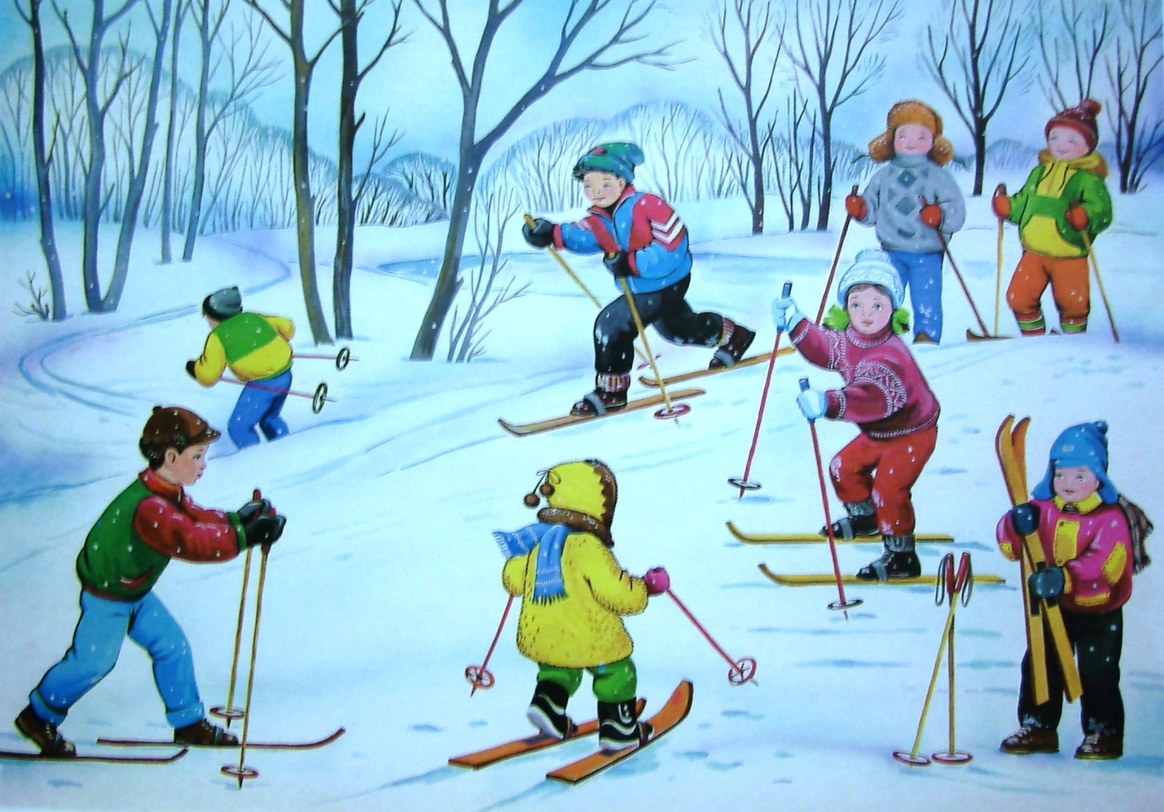
КАТАНИЕ НА ЛЫЖАХ

Slide 12

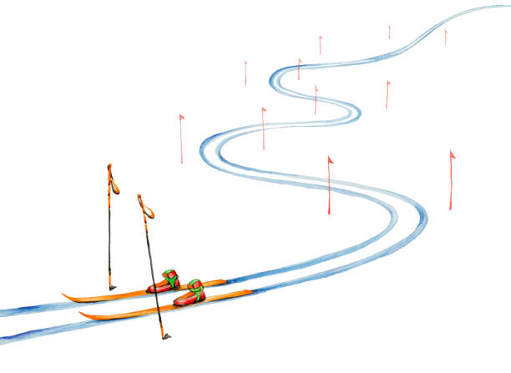
ЛЫЖНАЯ ТРАССА

Slide 13

ЛЫЖНАЯ ТРАССА

Slide 14
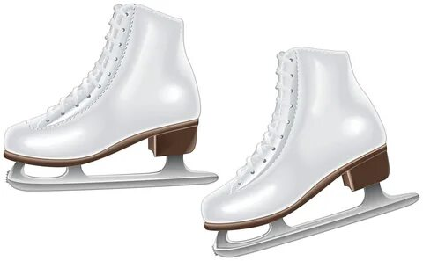
КОНЬКИ
-Мчусь стремительно вперед,
Под ногами скользкий лед,
Но шаги мои легки,
Ведь несут меня …

Slide 15
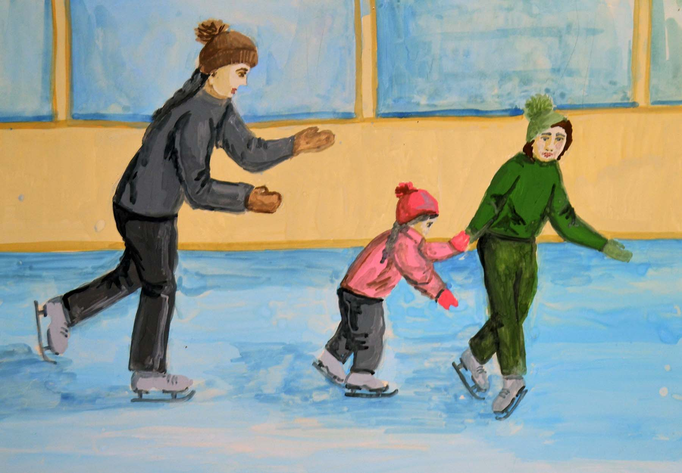
КАТАНИЕ НА КОНЬКАХ

Slide 16
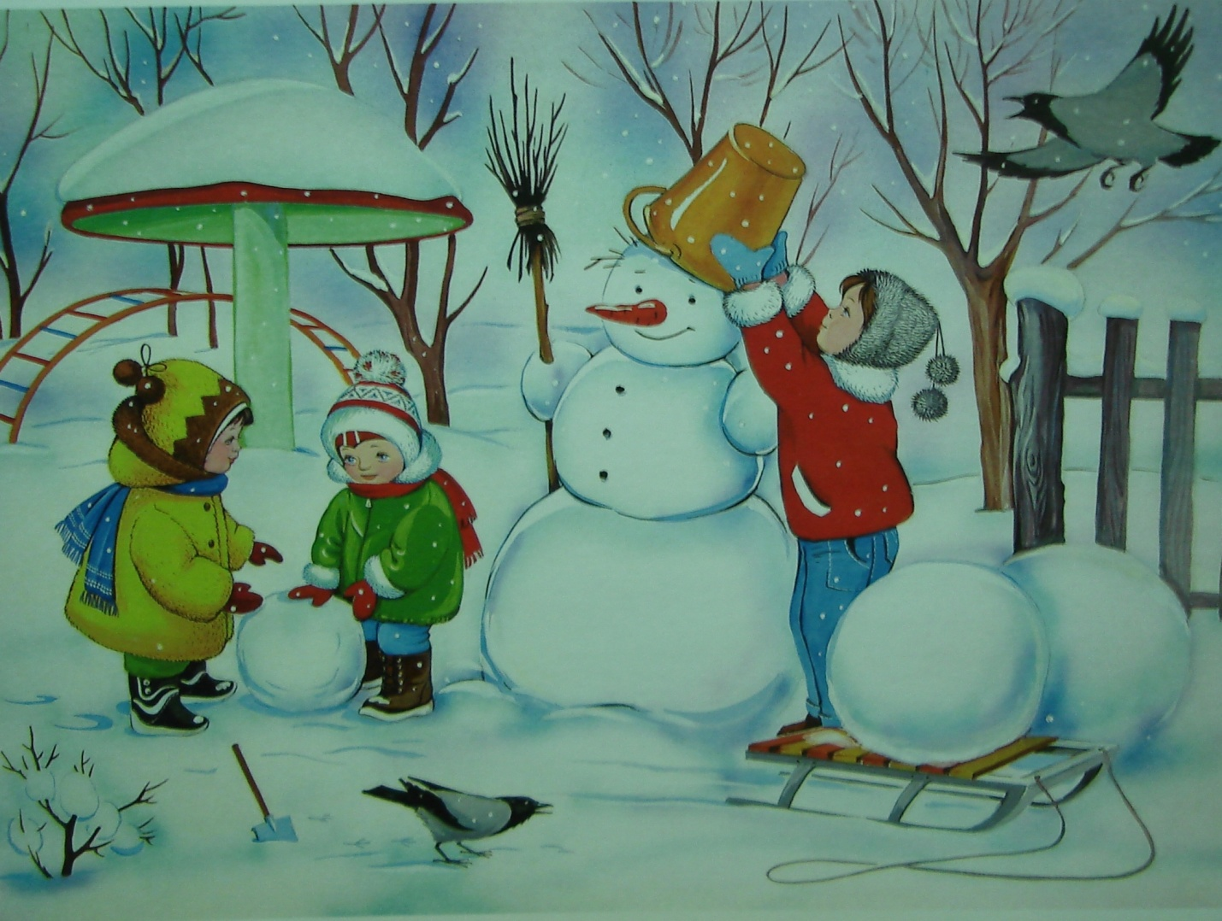
ЛЕПИТЬ СНЕГОВИКА

Slide 17
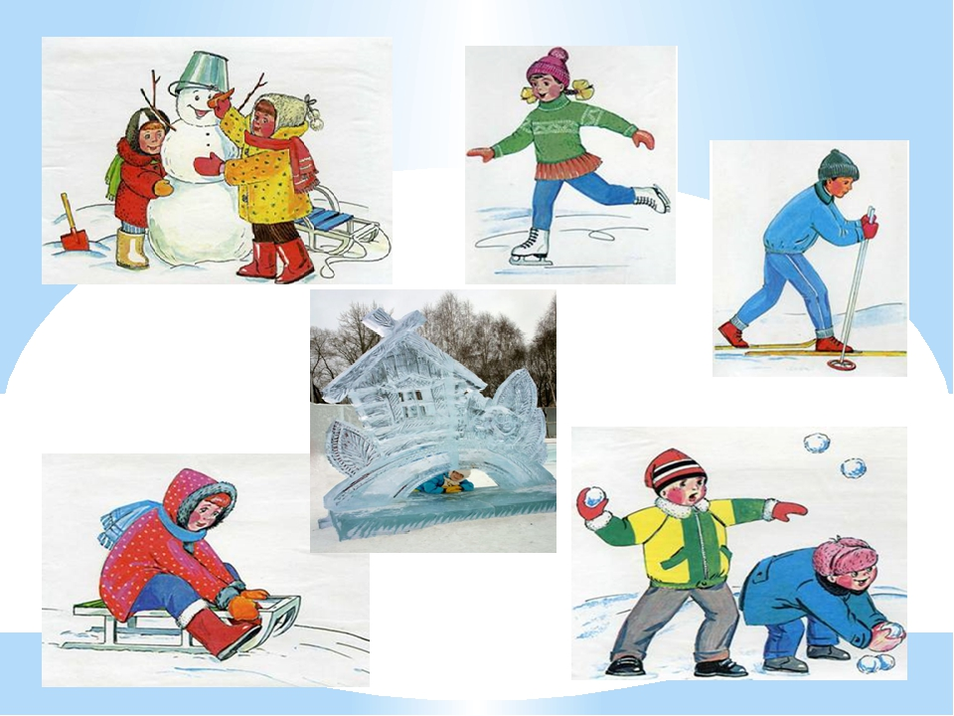
ЗИМНИЕ ЗАБАВЫ

